Slide 1

Plan de Sucesión

Slide 2
Plan de Sucesión
Es una estrategia que permite identificar y desarrollar talentos internos para asumir roles claves en el futuro, garantizando la continuidad y estabilidad de la empresa.

Slide 3
Importancia del Plan de Sucesión
Garantizar la continuidad del negocio. (No depender de una líder clave)
Retener el talento interno (Dar oportunidades a las personas internas genera motivación)
Minimizar el impacto en la operación (Garantizar los servicios del fondo)
Mejorar la cultura organizacional (Cultura de aprendizaje y desarrollo continuo)

Slide 4
Pasos claves para implementar un plan de sucesión
Identificar puestos críticos.
Evaluar el talento interno.
Desarrollar un plan de capacitación
Seguimiento y evaluación

Slide 5
Plan de Sucesión
Dirección Estratégica
Gestión de Riesgo
Gestion y Atención al Afiliado
Gestion de Inversiones
Gestion de Crédito a Afiliados
Gestion Administrativa
Gestion Contable
Auditoría Interna

Slide 6
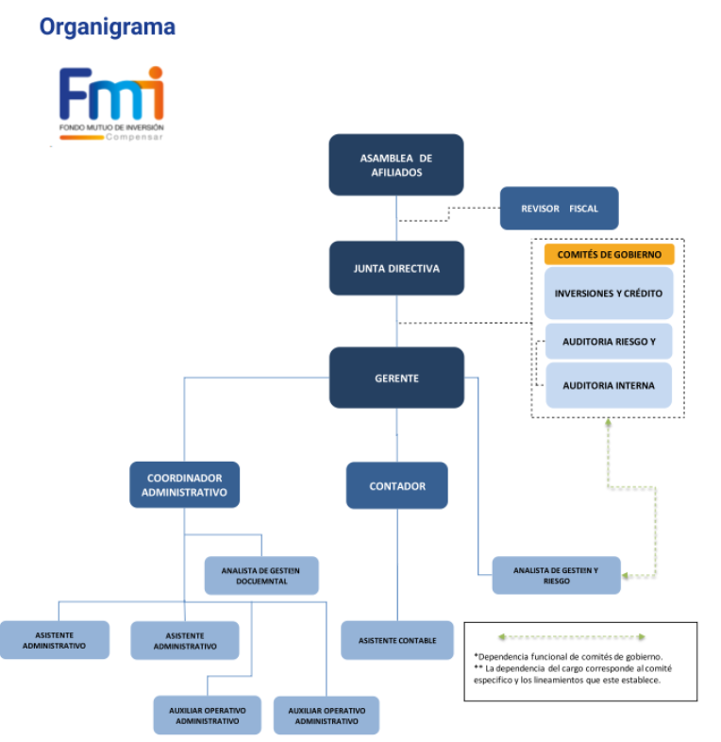
Plan de Sucesión

